Slide 1
Актуальные проблемы в применении интернет-ресурсов на уроках музыки
Учитель музыки МАОУ «Гимназия №93 г. Челябинска», член ГМО ПО «Искусство» Новикова Анна Сергеевна

Slide 2
Российская электронная школа
+ | -
Соответствие рабочим программам | 15 уроков вместо 35
Наглядность | Совмещение в одном уроке двух тем
Возможность применять при изучении сложных, трудных тем | Обилие теоретического материала, сложный текст
Уроки разделены по классам и по темам (содержательным направлениям) | Мало звучания «живой» музыки
 | Задания связаны с теорией, а не с наблюдением за «живым» искусством

Slide 3
Яндекс. Уроки музыки.
Методические рекомендации для проведения уроков музыки в начальной и средней школе
Каждый из уроков включает в себя все необходимые рекомендации для проведения занятия: примерный сценарий, плейлист Яндекс.Музыки с аннотациями к каждой композиции, а также дополнительные методические рекомендации для учителя.
Сценарий урока, Аудиозаписи, Визуальные материалы, Ноты
Разработано по одному уроку в каждом классе:
1 – Откуда берется музыка
2 – Жизнь ритма
3 – Музыкальные эмоции
4 – Рисуем музыку
5 – Музыкальная география
6 – Городские песни
7 – Импро-музыка
8 – Синтез звука
9 – Музыка слов

Slide 4
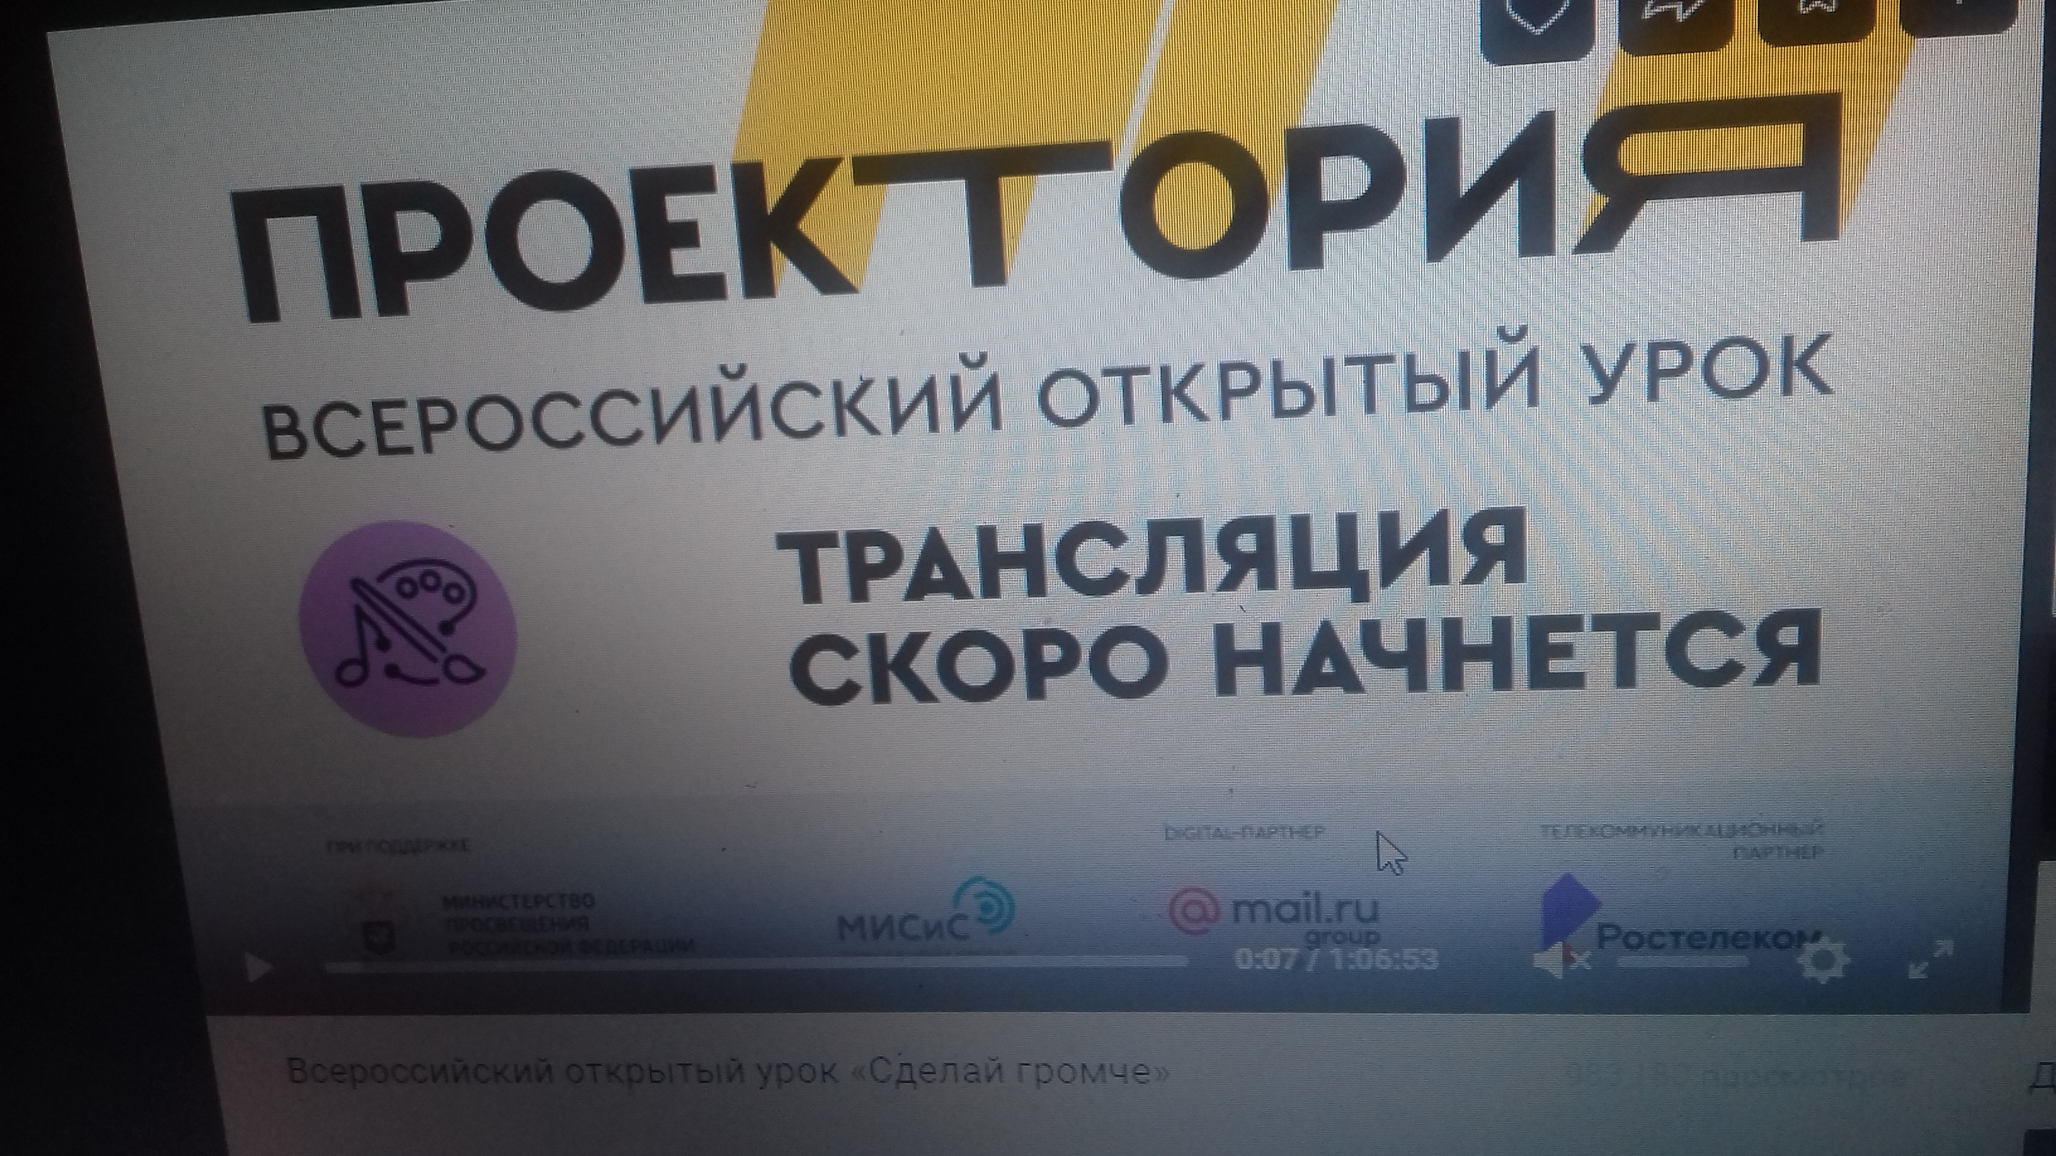
Всероссийский открытый урок «Сделай громче»

Slide 5
Мероприятие организовано Министерством просвещения РФ совместно с порталом «ПроеКТОриЯ». На уроке школьникам расскажут о том, как работает музыкальная индустрия. Из каких тем рождаются песни? Какие специалисты нужны, чтобы сделать из набросков хит? В чем заключается задача продюсера? И как музыка помогает людям, особенно сейчас, в такие непростые времена? Эти и многие другие вопросы обсудим в рамках урока. Участниками урока станут известные российские музыканты: солистка группы IOWA Екатерина Иванчикова, композитор, пианист, певец и продюсер Дмитрий Маликов, артисты лейбла Black Star TERNOVOY, Slame, NATAN, а также победители конкурсов и флешмобов «ПроеКТОрии». Все гости подключатся к эфиру в режиме онлайн. Модератор урока – теле- и радиоведущий Антон Комолов. Он выйдет на связь со всеми из «Точки рождения инноваций» НИТУ «МИСиС» (национальный исследовательский технологический университет).

Slide 6
ЯКЛАСС
ЦИФРОВОЙ ОБРАЗОВАТЕЛЬНЫЙ РЕСУРС ДЛЯ ШКОЛ
НА ДАННОМ ЭТАПЕ ПРЕДМЕТА «МУЗЫКА» НЕТ НА ЭТОМ РЕСУРСЕ
ВОЗМОЖНОСТЬ СОЗДАТЬ ПРЕДМЕТ И НАПОЛНИТЬ СВОИМ СОДАРЖАНИЕМ
КАКИЕ ПЛЮСЫ? МНОГО НАСТРОЕК, КТОРЕЫ ПОЗВОЛЯЮТ ПРВОДИТЬ АВТОМАТИЧЕСКУЮ И РУЧНУЮ ПРОВЕРКУ ЗАДАНИЙ, МОЖНО ВЫБИРАТЬ СРОКИ ВЫПОЛНЕНИЯ И ВРЕМЯ ВЫПОЛНЕНИЯ ЗАДАНИЙ

Slide 7
Полезное
Скорая музыкальная помощь |
Крупнейший музыкально-образовательный портал в VK. На данной страничке собрано более 10000 видео и др. материалов для обучения музыке.
Мультсериал «Маленький Моцарт», Германия (2006)
Кто изобрел современные ноты?
Играет гениальный балалаечник XX века Павел Нечепоренко!
Глинка и Пушкин. История дружбы двух гениев
Два цикла документальных фильмов об истории русского рока!
Знакомим детей с тембрами музыкальных инструментов!
Интереснейший цикл лекций о музыке «От Баха до наших дней» / видео + аудио!
Подборка кратких биографий великих композиторов! (видео) Документальные фильмы о музыкальных традициях и инструментах разных уголков России!

Slide 8
Сайт Belcanto.ru
Энциклопедия Belcanto.ru — это более 1500 статей о классической музыке
Коллективы – балетные и оперные труппы, ведущие оркестры мира, хоры, учебные организации
Персоналии – статьи о композиторах, исполнителях, дирижерах, танцовщиках, певцах, театральных деятелях, писателях
Произведения – обширная библиотека о музыке, статьи по жанрам и композиторам

Slide 9
ВЫВОДЫ:
НЕОБХОДИМО РАЗРАБАТЫВАТЬ, СОЗДАВАТЬ ОБЩЕГОРОДСКУЮ ВИРТУАЛЬНУЮ (ЭЛЕКТРОННУЮ) МЕТОДИЧЕСКУЮ «КОПИЛКУ», КОТОРАЯ БУДЕТ ВКЛЮЧАТЬ РАЗРАБОТКИ УРОКОВ С ГОТОВЫМИ ПРИЛОЖЕНИЯМИ (НОТЫ, АУДИОФАЙЛЫ, ВИДЕОФАЙЛЫ)
РАЗРАБОТКИ СОЗДАВАТЬ С УЧЕТОМ СОДЕРЖАНИЯ УТВЕРЖДЕННЫХ РАБОЧИХ ПРОГРАММ ПО МУЗЫКЕ
РАЗРАБОТАТЬ, СОЗДАТЬ САЙТ ГОРОДСКОГО МЕТОДИЧЕСКОГО ОБЪЕДИНЕНИЯ УЧИТЕЛЕЙ МУЗЫКИ,ИЗО (ЛИБО РАБОТАТЬ ЧЕРЕЗ САЙТ ЦЕНТРА РАЗВИТИЯ ОБРАЗОВАНИЯ)
ОБЯЗАТЕЛЬНО ПРОВЕРЯТЬ ПРЕДЛАГАЕМЫЕ РЕСУРСЫ ПРЕЖДЕ, ЧЕМ ВЫКЛАДЫВАТЬ ССЫЛКИ ОБУЧАЮЩИМСЯ

